Slide 1
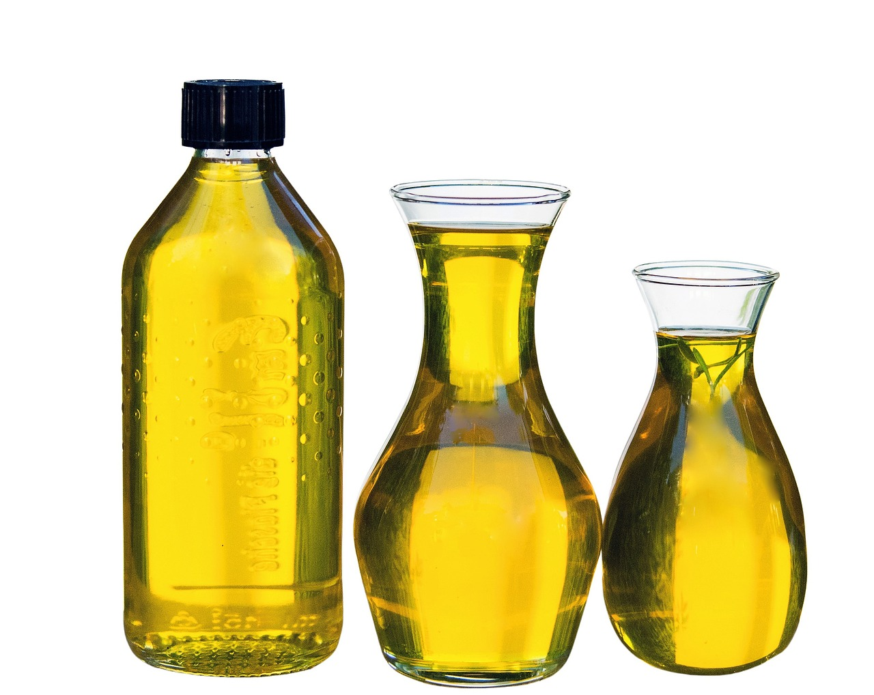

Rasvat
Kuva: Pixabay
Lähteet:
Schwab U: Energiaravintoaineet, ravintokuitu ja alkoholi. Lääkärikirja Duodecim 2022
Schwab U: Terveyttä edistävä ruokavalio. Lääkärikirja Duodecim 2023
Suomen Sydänliitto, Neuvokas perhe
https://sydan.fi/ammattilaispalvelu/artikkeli/sydan-ja-ruoka-suositus/

Slide 2
Rasvat
Elimistö käyttää rasvaa energian lähteeksi.
Jos ravinto sisältää enemmän energiaa kuin elimistö tarvitsee, liika energia muuttuu rasvaksi.
Rasvoja tarvitaan myös solujen rakennusaineeksi, hormonien valmistamiseen ja elimistön toiminnan säätelyyn.
Rasva sisältää enemmän energiaa kuin proteiinit tai hiilihydraatit.
Ravinnon rasvat rakentuvat rasvahapoista, jotka jaetaan kemiallisen rakenteen mukaan kolmeen luokkaan: tyydyttyneet, kertatyydyttymättömät ja monityydyttymättömät.
Jos rasva sisältää suurimmaksi osaksi tyydyttyneitä rasvahappoja, rasvaa sanotaan kovaksi rasvaksi.
Jos rasva sisältää suurimmaksi osaksi tyydyttymättömiä rasvahappoja, rasvaa sanotaan pehmeäksi rasvaksi.

Slide 3
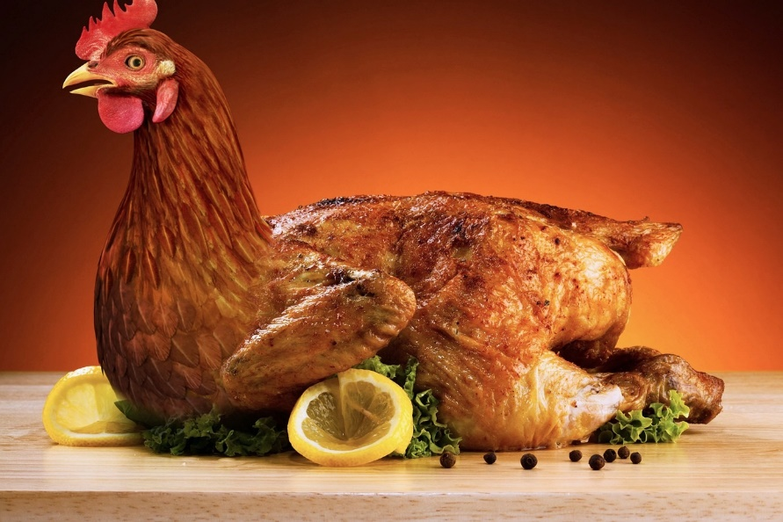
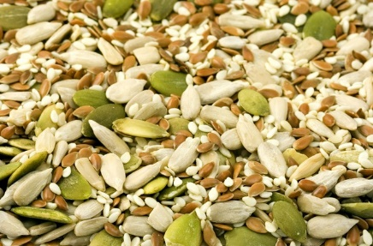
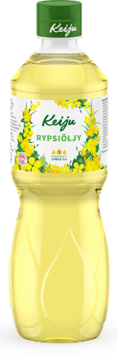
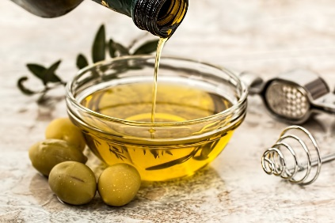
Rasvan laatu Mikä on kertatyydyttymätön rasvahappo?
= Pehmeä rasva
Rypsiöljy, oliiviöljy
Margariinit, kasvirasvalevitteet
Palmuöljy, maissiöljy, maapähkinäöljy, seesamiöljy
Liha, kana, broileri, kalkkuna
Pähkinät, mantelit
Kuva: Bunge Finland Oy
Kuvat: Pixabay

Slide 4
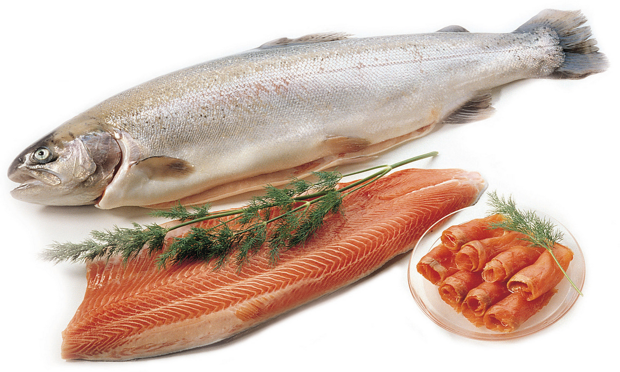
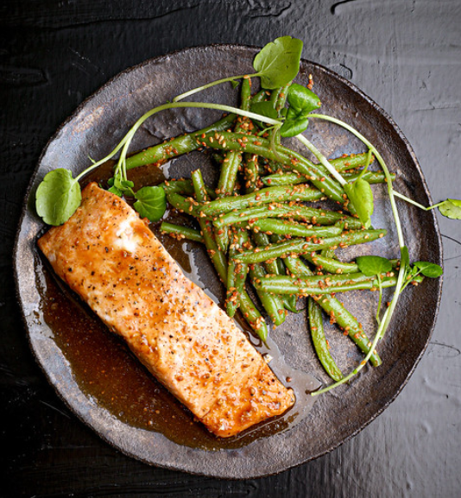
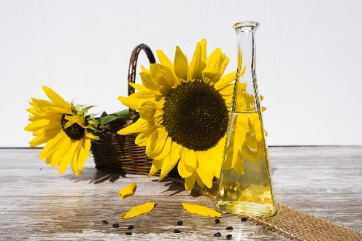
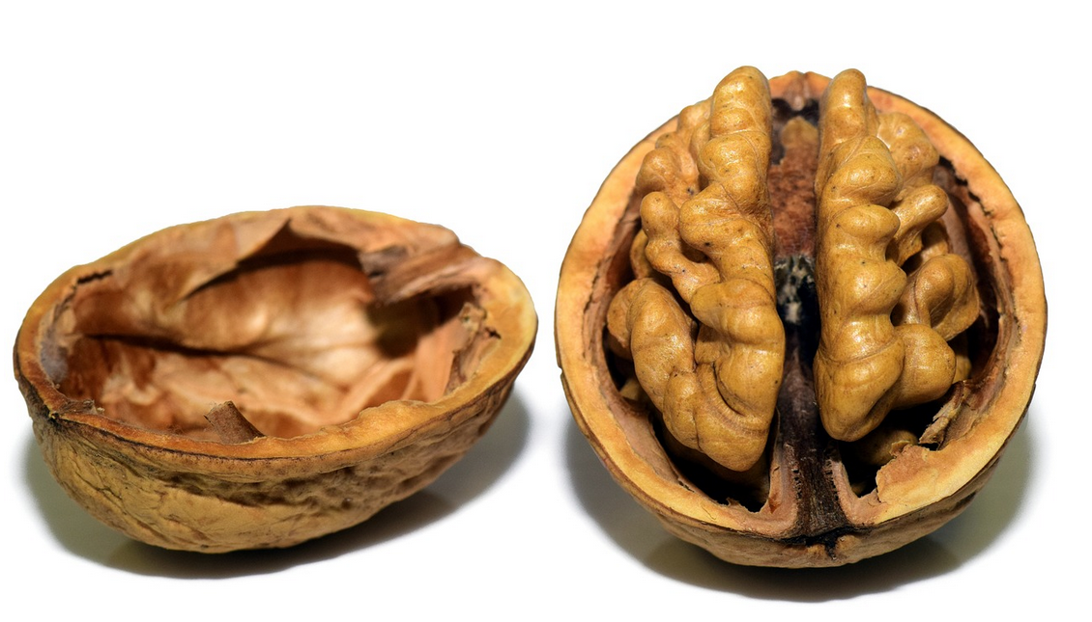
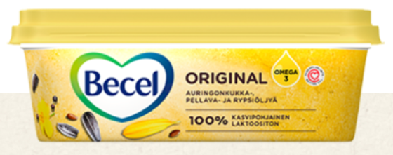
Rasvan laatu Mikä on monityydyttymätön rasvahappo?
= Pehmeä rasva
Margariinit, kasvirasvalevitteet
Auringonkukka-, maissi-, soijaöljyt
Pellava- ja camelinaöljyt
Maapähkinä-, saflori- ja seesamiöljyt
Kala
Kuva: Prokala ry
Kuva: Prokala ry
Kuva: Pixabay
Kuva: Pixabay
Kuva: www.becel.com

Slide 5
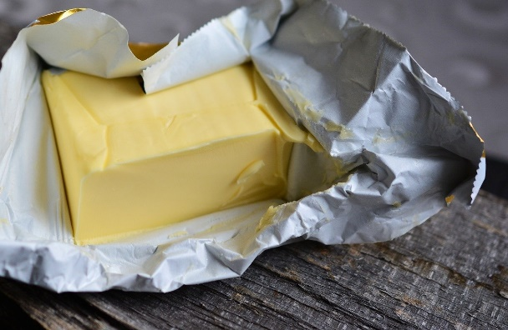
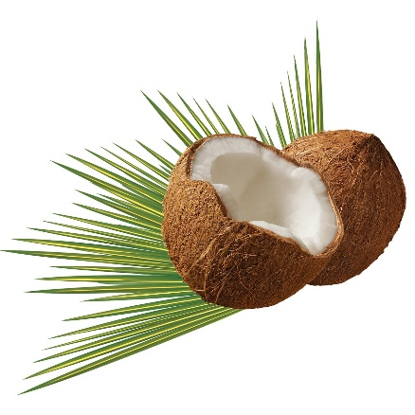
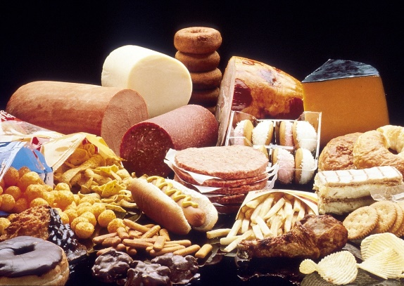
Rasvan laatu Mikä on tyydyttynyt rasvahappo?
= Kova rasva
Elimistö pystyy valmistamaan tyydyttyneitä rasvahappoja itse.
Niitä ei tarvitse saada ravinnosta.
Runsaasti tyydyttynyttä rasvaa on:
Maito, kerma, juusto, smetana
Voi, voi-kasviöljyseos (”-riinit”)
Leivonnaiset
Liha, esim. leikkeleet ja makkarat
Kookosöljy, palmuydinöljy, palmuöljy
Kuvat: Pixabay

Slide 6
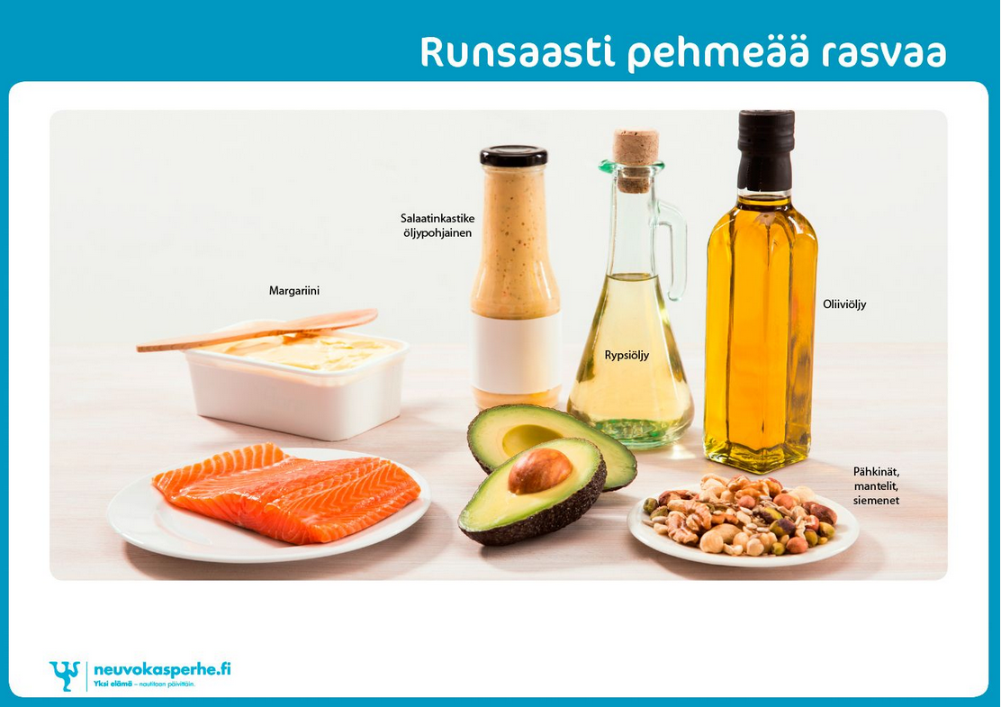
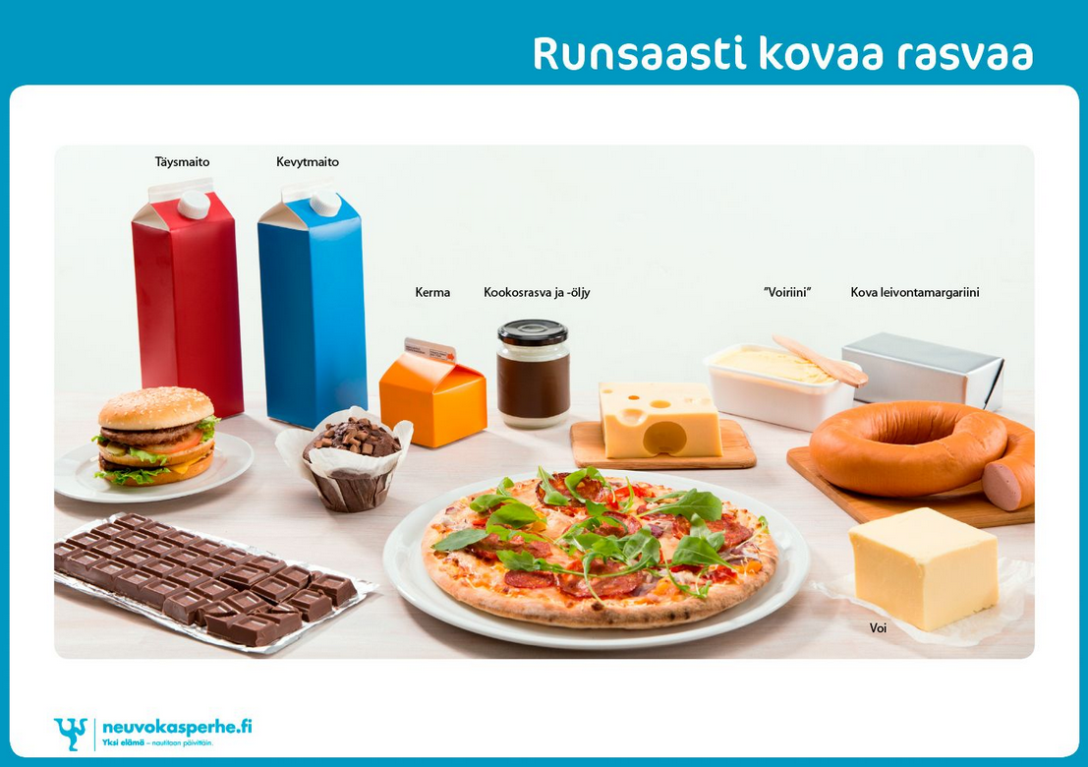
Mistä sinä saat pehmeää ja kovaa rasvaa?
Kuvat: Suomen Sydänliitto, Neuvokas perhe

Slide 7
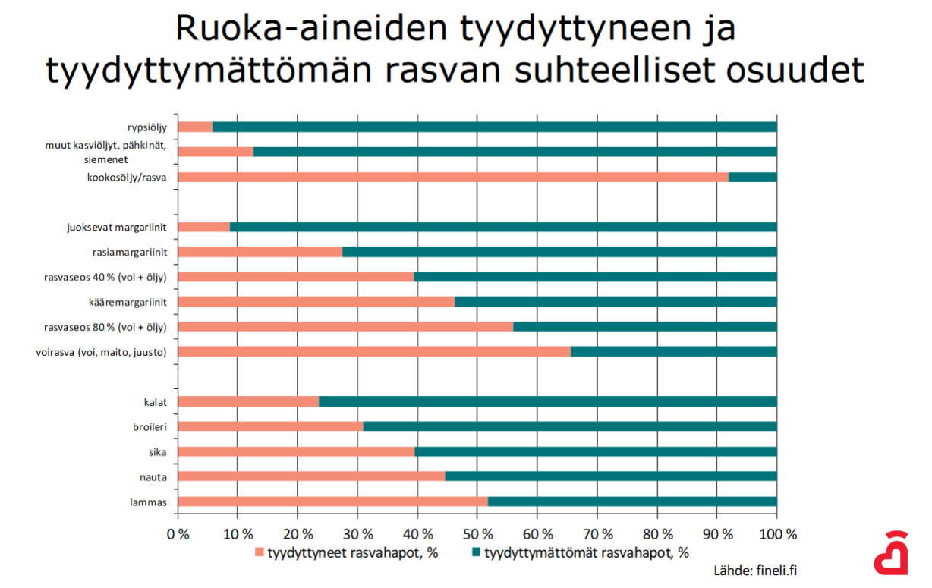
Kuva: Suomen Sydänliitto ry
5.6.2024
7

Slide 8
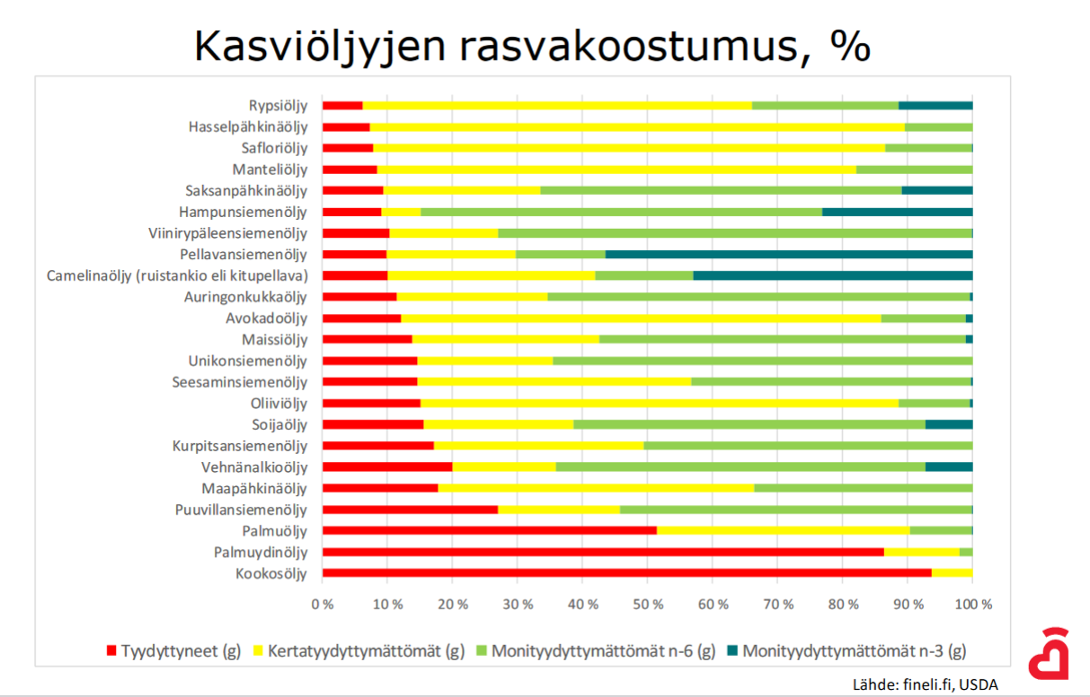
Kuva: Suomen Sydänliitto ry

Slide 9
Elintarvikkeet, joissa on paljon pehmeää rasvaa -> Käytä näitä! | Elintarvikkeet, joissa on paljon kovaa rasvaa -> Vähennä näitä!
Kasviöljyt, kuten rypsi- ja oliiviöljy sekä soija-, auringonkukka-, pellavansiemen- ja maissiöljy | Kookosrasva, ja -öljy, palmuöljy, palmuydinöljy
 | Kovat leivonta- ja talousmargariinit
Rasvaton maito ja rasvaton piimä Soija-, kaura-, riisi- ja mantelijuomat | Täysmaito, kevytmaito ja -piimä
Rasvaton jogurtti Soijajuoma, kaurajuoma, riisijuoma, mantelijuoma, osa soija- ja kaurajogurteista | Perinteinen jogurtti, turkkilainen ja kreikkalainen jogurtti Kookosjogurtti, soija- ja kaurajogurtit, jotka sisältävät kookosta
Vähärasvainen ruokakerma Salaatinkastike Soijajuoma, kaurajuoma, riisijuoma, mantelijuoma | Kerma, kookoskerma ja -maito
Lähde: Sydän ja ruoka-suositus. Suomen Sydänliitto ry

Slide 10
Elintarvikkeet, joissa on paljon pehmeää rasvaa -> Käytä näitä! | Elintarvikkeet, joissa on paljon kovaa rasvaa -> Vähennä näitä!
Vähärasvaiset juustot, alle 17 % rasvaa Rypsi- ja soijaöljypohjaiset valmisteet, tofu | Rasvaiset juustot Kookosrasvapohjaiset juustot
Kala Broileri, kalkkuna, täyslihavalmisteet Kasviproteiinivalmisteet Vähärasvainen jauheliha, paistijauheliha, broilerin ja kalkkunan jauheliha | Rasvainen punainen liha ja makkara Rasvainen jauheliha, rasvaa yli 10 %
Kasvirasvapohjaiset juustot sekä soija- ja kaurapohjaiset jogurtin ja kerman kaltaiset valmisteet | Maidon, piimän, jogurtin, viilin, kerman ja juuston rasva
Maustamattomat pähkinät, mantelit ja siemenet sekä avokado | Rasvaiset leivonnaiset, pizzat
Lähde: Sydän ja ruoka-suositus. Suomen Sydänliitto ry

Slide 11
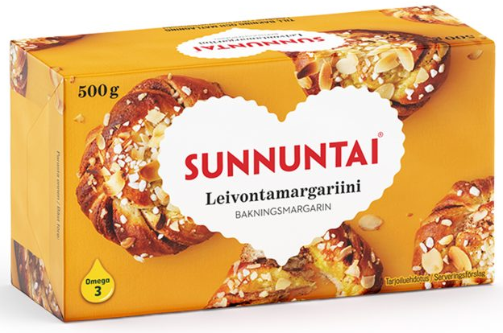
Sanasto
Vähärasvainen juusto = juusto sisältää vähän rasvaa = rasvaa on 17 % tai vähemmän
Täys/liha/valmiste = leikkele esim. kinkku, kalkkunaleikkele
Kasvi/proteiini/valmiste = käytetään lihan tilalla ruoanvalmistuksessa = valmistettu esim. soijasta tai pavuista. Soijarouhe, Härkis
Leivonta/ margariini = margariini, jota käytetään leipomiseen
Soijajogurtti, kaurajogurtti = soijasta tai kaurasta valmistettu jogurtti. Tuote ei sisällä maitoa.
Kuva: www.sunnuntai.fi

Slide 12
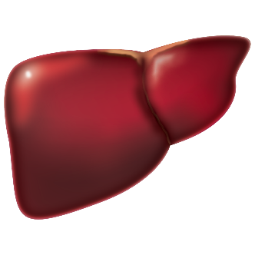
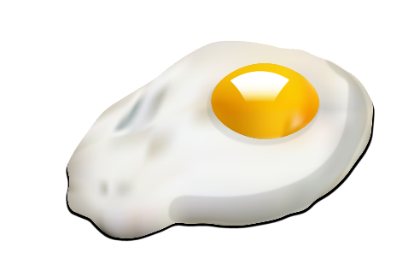
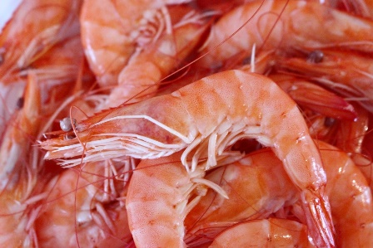
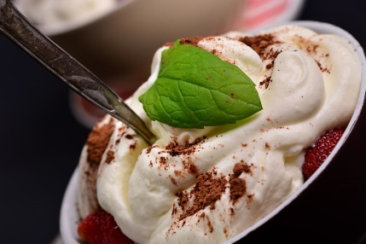
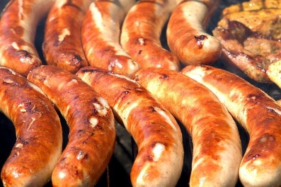
Ruoan kolesteroli
Kolesteroli on rasvaa.
Kolesterolia on vain eläinkunnantuotteissa.
Kolesterolia ei ole kasvikunnantuotteissa.
Tuotteet, joissa on paljon kolesterolia:
Kananmunan keltuainen, maksa
Tuotteet, joissa on melko paljon kolesterolia:
Liha, kala, rasvaiset maitotuotteet, katkaravut ja mäti
Kuvat: Pixabay
Kuva:Pixnio

Slide 13
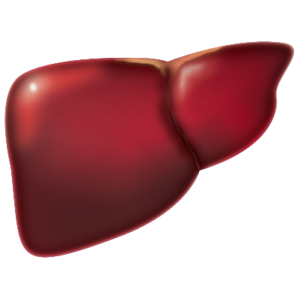
Veren kolesteroli
Kolesteroli on tärkeä aine elimistössä.
Sitä syntyy elimistössä ja sitä saadaan ruoasta.
Maksa on kolesteroliaineenvaihdunnan keskus.
Maksa valmistaa kolesterolia.
Veri kuljettaa kolesterolin maksasta kudoksiin.
Kolesterolia tarvitaan solun seinämien ja hormonien rakentamiseen.
Kuva: Pixabay

Slide 14
Veren kolesteroli
LDL = ”paha kolesteroli”
Kuljettaa kolesterolia kaikkialle elimistöön
HDL = ”hyvä kolesteroli”
Kuljettaa kolesterolin pois kudoksista ja kuljettaa sen maksaan → maksa poistaa kolesterolia.

Slide 15
Veren kolesteroli
Veren kolesterolin määrään vaikuttavat esimerkiksi perintötekijät ja ravinto.
Veren kolesterolin määrää nostaa eniten kova rasva.
Noin 30 % suomalaisista on sellaiset geenit, että veren kolesterolin ja LDL-kolesterolin määrä nousevat helposti.

Slide 16
Miten rasvan laatu vaikuttaa veren kolesterolin määrään
Rasvan laatu on ruokavalion tärkein veren kolesterolin määrään vaikuttava asia.
Tyydyttyneet rasvahapot eli ns. kovat rasvat suurentavat veren kokonais- ja LDL-kolesterolipitoisuutta.
Altistaa veritulpan synnylle.
Kova rasva myös edistää ruoan kolesterolin imeytymistä
Runsaasti tyydyttynyttä eli kovaa rasvaa sisältävät:
Voi ja rasvaseokset
Maidon, kerman, viilin, piimän ja juuston rasva
Lihan ja makkaran rasva
Kookosrasva, palmuöljy, palmuydinöljy, rasvaiset leivonnaiset, pizzat, hampurilaiset

Slide 17
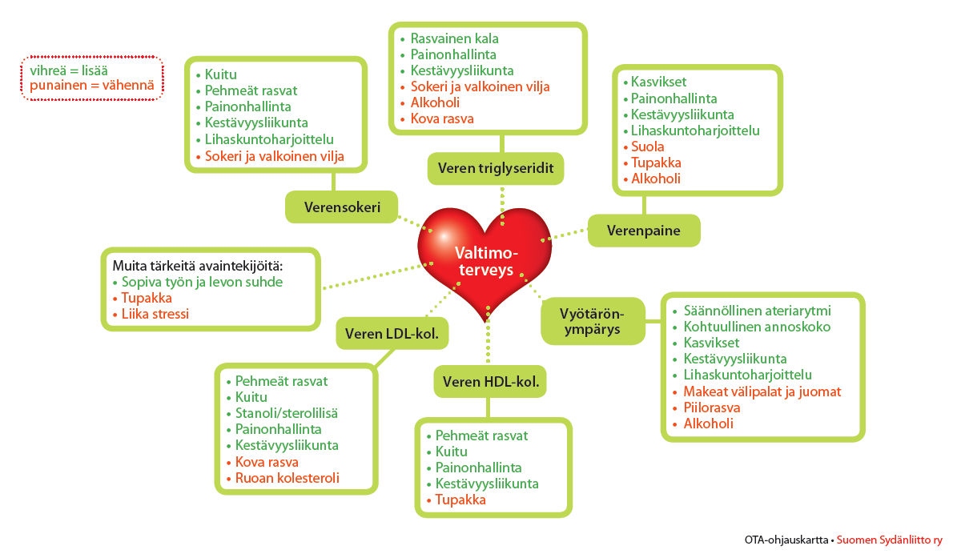

Miten voit vaikuttaa sydänterveyteen?

